Slide 1


TRƯỜNG TIỂU HỌC ÁI MỘ A
Bài giảng điện tử Tiếng Việt lớp 1
Tên bài: đ - e (tiết 1)

Slide 2

Khởi động

Slide 3
c d ơ ô
cá cờ da cá
cổ cò

Slide 4

S
Bài 7: đ - e

Slide 5

KHÁM PHÁ

Slide 6
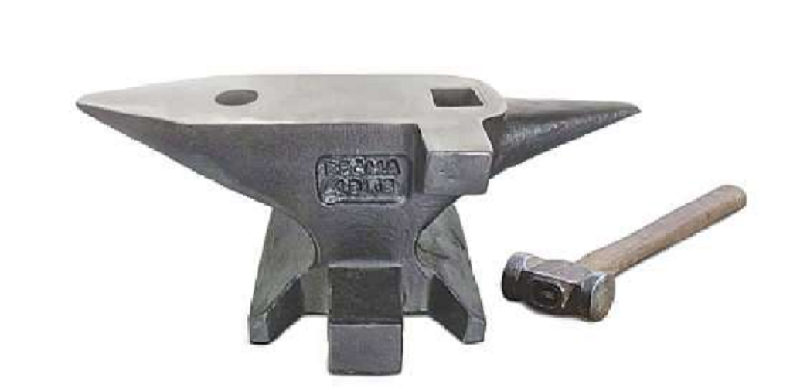
đe
đ
e
đ
e
đờ - e - đe

Slide 7
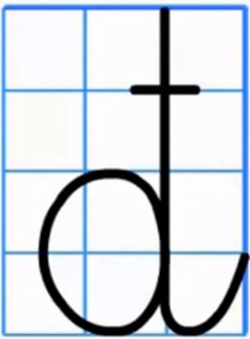
Đ
đ

Slide 8

e
E

Slide 9
đ e
đe

Slide 10

đ e

Slide 11
đe

Slide 12


Slide 13



Slide 14



Luyện tập

Slide 15
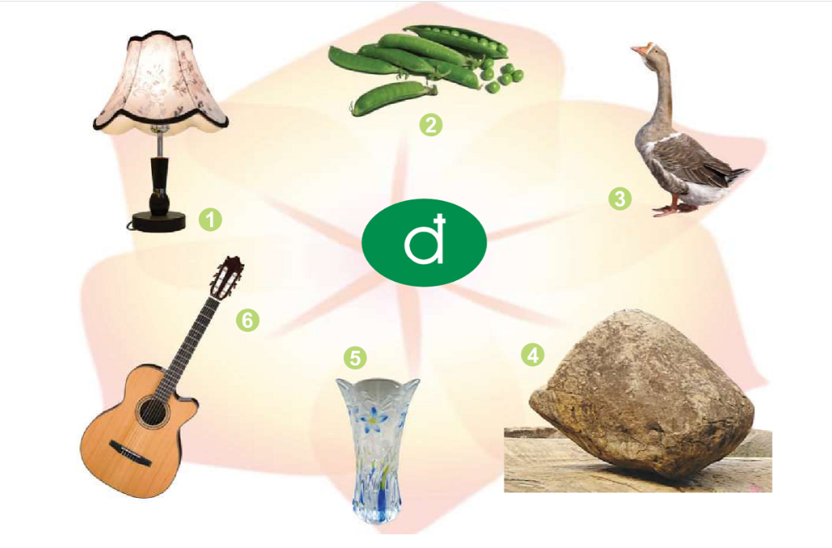
2. Tiếng nào có âm đ?
đỗ
đèn
ngỗng
đàn
đá
lọ

Slide 16
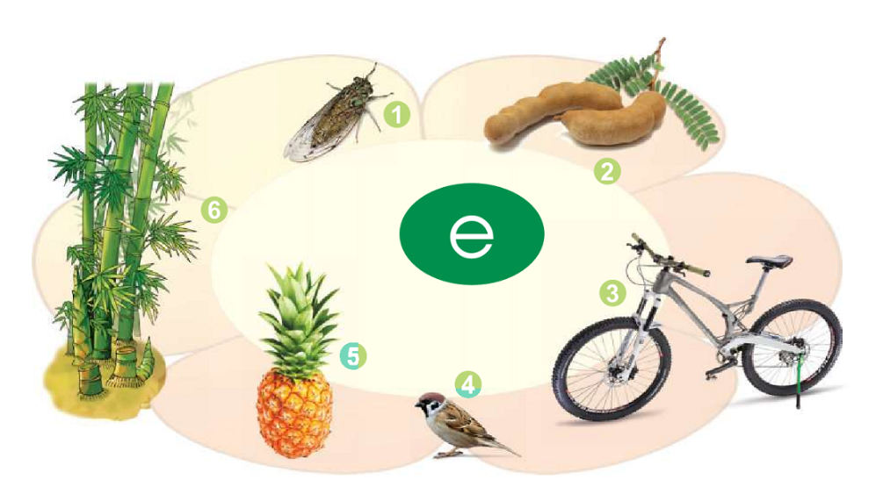
3. Tiếng nào có âm e?
ve
me
tre
xe
dứa
sẻ

Slide 17

VẬN DỤNG

Slide 18
đ e
đe

Slide 19

CỦNG CỐ
BÀI HỌC
Nhìn hình đoán chữ

Slide 20
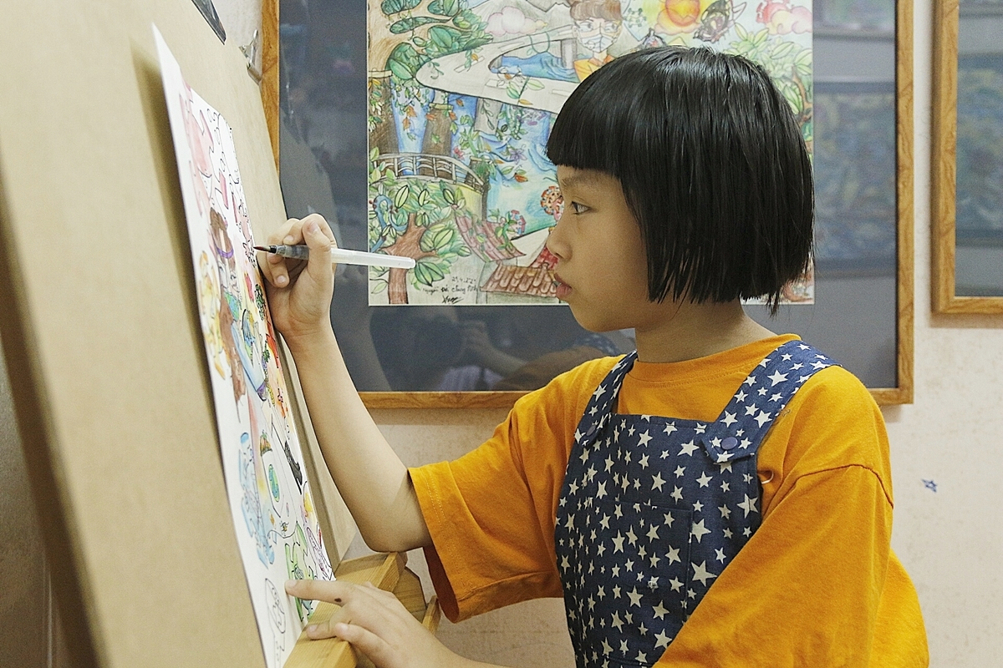
vẽ

Slide 21
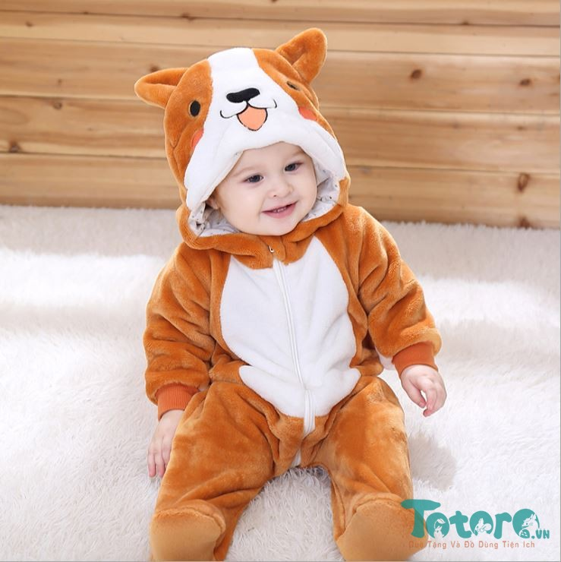
bé

Slide 22

đỏ

Slide 23
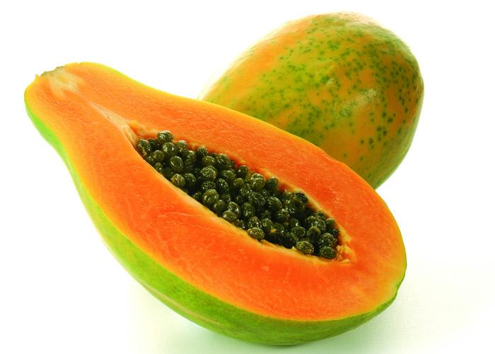
đu đủ

Slide 24





Dặn dò

